Slide 1
§3.3 矩阵的奇异值分解
Singular value decomposition
(SVD)

Slide 2
§3.3 矩阵的奇异值分解
概述：
矩阵的奇异值分解是酉等价型的分解: A∈C^{m×n}， 存在酉矩阵U∈C^{m×m}, V∈C^{n×n ,}使得 A = UΣV^{H}。
矩阵A等价于Σ =
奇异值分解基本适用于内积空间中与矩阵秩相
关的问题
A的奇异值分解依赖于正规矩阵A^{H}A 的酉相似
分解。

Slide 3
一、矩阵A的奇异值及其性质
1、矩阵A^{H}A和AA^{H}的性质：A∈C^{m×n}
A^{H}A∈C_{n×n}, AA^{H}∈C_{m×m} 为Hermite矩阵。
定理3.12（P.82）
秩(A) = 秩(A^{H}A) = 秩(AA^{H})。
A^{H}A 和 AA^{H} 的非零特征值相等。
A^{H}A 和 AA^{H} 半正定。 r(A) = n时, A^{H}A 正定; r(A) = m时, AA^{H} 正定。
（利用酉等价）
A^{H}A和AA^{H} 的特征值是非负实数：λ₁ ≥ λ₂ ≥… ≥ λ_{n} ≥0
2、奇异值的定义（P.72）
A∈C^{m×n}，秩(A) = r，设A^{H}A的特征值 λ₁ ≥ λ₂ ≥… ≥ λ_{r} > 0，λ_{r+1}= λ_{r+2} =…= λ_{n} =0，则矩阵A的奇异值

Slide 4
3、特殊矩阵的奇异值
定理3.13（P.82）：
正规矩阵A的奇异值等于A的(非零)特征值的模。
正定的Hermite矩阵A的奇异值就是A的特征值。
酉等价矩阵的奇异值相等。
A和B酉等价，则A^{H}A和B^{H}B酉相似。
奇异值是酉等价的不变性质。

Slide 5
3、特殊矩阵的奇异值
定理3.13（P.82）：
正规矩阵A的奇异值等于A的(非零)特征值的模。
正定的Hermite矩阵A的奇异值就是A的特征值。
酉等价矩阵的奇异值相等。
A和B酉等价，则A^{H}A和B^{H}B酉相似。
奇异值是酉等价的不变性质。

Slide 6
3、特殊矩阵的奇异值
定理3.13（P.82）：
正规矩阵A的奇异值等于A的(非零)特征值的模。
正定的Hermite矩阵A的奇异值就是A的特征值。
酉等价矩阵的奇异值相等。
A和B酉等价，则A^{H}A和B^{H}B酉相似。
奇异值是酉等价的不变性质。

Slide 7
二、矩阵的奇异值分解
1、定理3.14（P.83）
任何矩阵A∈C ^{m×n}，秩(A) = r，则存在酉矩阵 U∈C ^{m×m}，V∈C ^{n×n}，使得
证明思想：AV=UΣ，即 Av_{i}= σ_{i}u_{i}，i<=r; =0, i>r。
A^{H}A正规，V^{H}A^{H}AV = ，⇒ 酉矩阵V。
令 ，i=1，2，…，r，得 U₁ = [u₁，u₂， … ，u_{r}]
将其扩充为标准正交基 ⇒ 酉矩阵U。

Slide 8
例题1 求矩阵A的奇异值分解，A= 。
解 (1) 求
的特征值：
(2) 求 对应的特征向量，确定V：
取

Slide 9
例题1 求矩阵A的奇异值分解，A= 。
解 (1) 求
的特征值：
(2) 求 对应的特征向量，确定V：
取
已正交！
标准化得V：
(3) 求U：
扩充

Slide 10
例题2（P.84，eg13）
求矩阵A和B的奇异值分解，A= ；
B = 。
解 (1) 求A^{H}A的特征值：
求λ_{i} 的特征向量(已正交), 正交化定出V：

Slide 11
例题2（P.84，eg13）
求矩阵A和B的奇异值分解，A= ；
B = 。
解 (1) 求A^{H}A的特征值：
求λ_{i} 的特征向量(已正交), 正交化定出V：
扩充

Slide 12
例题2（P.84，eg13）
求矩阵A和B的奇异值分解，A= ；
B = 。
解 (2) 求B^{H}B的特征值：
求λ_{i} 的特征向量(已正交), 正交化定出V：
已得U！

Slide 13
右奇异向量
2、矩阵U，V的空间性质：
V=[v ₁，v₂，…，v_{r} ，… ，v _{n}] =[V₁ V₂]∈C ^{n×n}的列向量是空间C ^{n}的标准正交基。
V₂的列向量是空间N(A)的标准正交基（AV₂=0）。
U=[u ₁，u₂，…，u_{r} ，… ，u _{m}] =[U₁ U₂]∈C ^{m×m}的列向量是空间C ^{m}的标准正交基。
U₁ 的列向量是R(A)的标准正交基（ ）。
3、奇异值分解的展开形式及其应用
定理3.15（ P.87）（由奇异值分解展开得到！）
左奇异向量

Slide 14
例题：图像的数字化技术与矩阵的奇异值分解
计算机处理图像技术的第一步是图像的数字化存储技术，即将图像转换成矩阵来存储。
转换的原理是将图形分解成象素（pixels）的一个矩形的数阵，其中的信息就可以用一个矩阵A = (a_{ij})_{m×n}来存储。矩阵A的元素a_{ij}是一个正的数，它相应于象素的灰度水平（gray level） 的度量值。
由于一般来讲，相邻的象素会产生相近的灰度水平值，因此有可能在满足图像清晰度要求的条件下，将存储一个m×n阶矩阵需要存储的m×n个数减少到n+m+1的一个倍数。

Slide 15
压缩数字化图形存储量的方法主要是应用矩阵的奇异值分解和矩阵范数下的逼近。如果图象的数字矩阵A的奇异值分解为：A=UΣV^{T}，其展开式：
压缩矩阵A的方法是取一个秩为k（k≤r）的矩阵A_{k} 来逼近矩阵A。
A_{k}按如下方法选取：
在秩为k（k≤n）的所有矩阵中，矩阵A_{k}所对应的图象和矩阵A所对应的图象最相近。一般的，k越大图象就越清晰。经典的方法是选取接近k，使A_{k}的存储量比A的存储量减少20%。

Slide 16
存储矩阵A_{k}只需要存储k个奇异值，k个m维向量u_{i}和n维向量v_{j}的所有分量，共计k（m+n+1）个元素。
如果m=n=1000，存储原矩阵A需要存储1000×1000个元素。取k=100时，图象已经非常清晰了，这时的存储量是100（2000+1）=200100个数。
和矩阵A比较，存储量减少了80%。

Slide 17
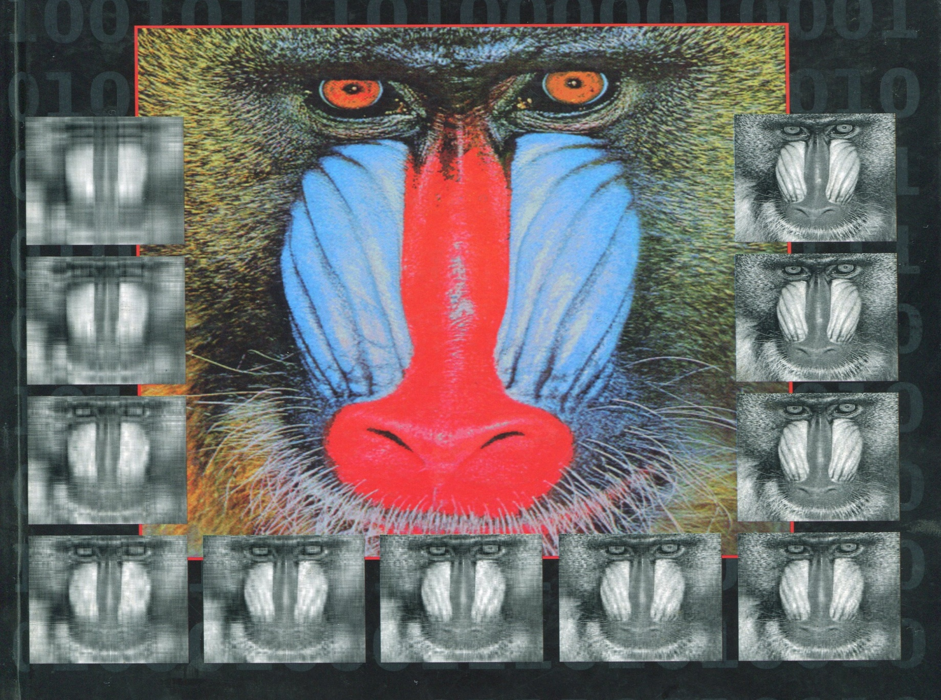
图像数据的奇异值分解压缩：秩从4到128

